Slide 1
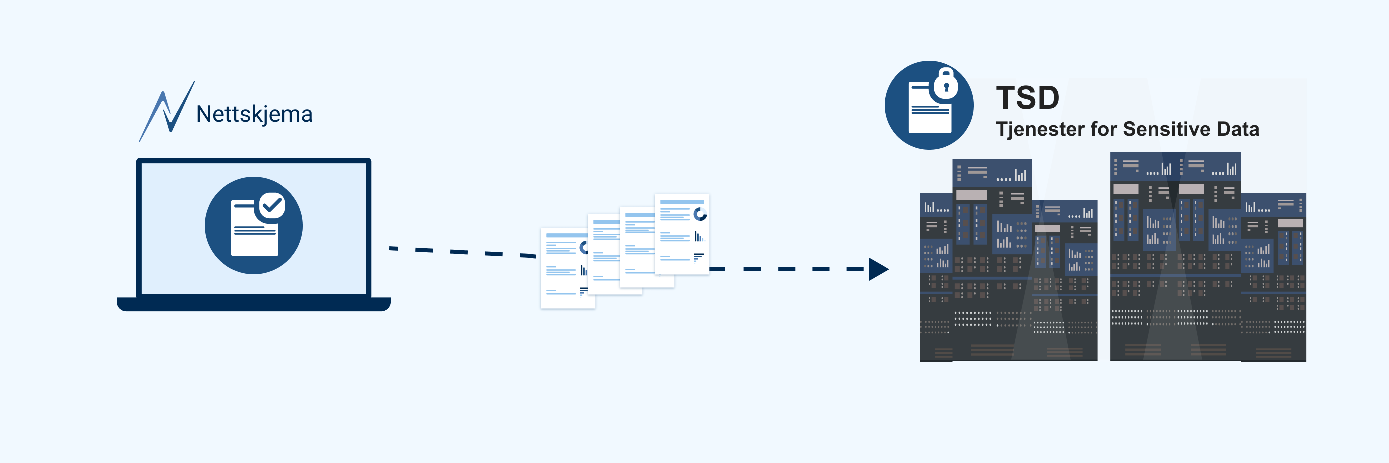
DEMO:
Ny datalevering fra Nettskjema til TSD
Dagfinn Bergsager
IT til forskning og utdanning, UiO IT

Slide 2
Økt bruk: Ny løsning for data i TSD
Ny lagringsløsning høsten 2022 (ESS)
Data fra Nettskjema leveres til database i TSD fra 2023
  Data automatisk og umiddelbart tilgjengelig i TSD
    \\durable\nettskjema-data\ (filutforsker N:)
    https://internal.nettskjema.tsd.usit.no (firefox)
      Logg inn med TSD-brukernavn og passord
  Mulig å lage script som umiddelbart behandler data
    Levere data til helsenorge.no
    Lage rapport tilbake til bruker
    Eksportere til egen lokal lagringsløsning
  Tåler høyere last
  Vedlegg opp til 300mb per spørsmål

Slide 3
Overgang for eksisterende skjema
Alle skjema leverer fra 1.februar data direkte til database
Gamle skjema leverer også fortsatt filer
  Oppdaterer filer i /durable/csvfiles/ og /durable/attachments
Kun nye data er tilgjengelig i databaseløsningen
1.mars vil vi ikke lengre levere data i parallell til gammel løsning (csvfiles)
  Om dette blir vanskelig for ditt prosjekt, send epost til tsd-drift@usit.uio.no
Skjema som er lukket må reaktiveres for å kunne åpne igjen

Slide 4
Demo
Opprette og aktivere et Nettskjema med store vedlegg som lagrer data i TSD
Se på data inne i TSD i
  Filutforsker: \\durable\nettskjema-data\
  Firefox: https://internal.nettskjema.tsd.usit.no

